Slide 1
ВЫЕЗДНАЯ ИНТЕРАКТИВНАЯ ФОТОЗОНА

Slide 2
Цель: Проведение военно-патриотических фотозон для населения Курганской области в течение одного года
Задачи:
1. Закупить необходимые материалы и реквизит для фотозоны «Назад в будущее»
2. Договориться со специалистами по работе с молодежью Курганской области о местах организации фотозоны «Назад в будущее»
3.Организовать работу фотозоны «Назад в будущее» в 26 муниципальных образованиях и 2 городских округов в Курганской области.
4.Подвести итоги проекта
География проекта - 24 муниципальных образования и 2 городских округа Курганской области

Slide 3
Краткая аннотация
Проект «Выездная интерактивная фотозона «Назад в Будущее» направлен на сохранение исторической памяти дней Великой отечественной войны. Фотозона за год посетит все муниципальные образования области. Она состоит из трех зон: «Комната»; «Госпиталь»; «Улица» в которых отражены времена Великой Отечественной Войны. Каждый желающий житель Курганской области сможет погрузиться во времена Великой Отечественной войны. Участникам будет выдана одежда, различная атрибутика, люди познакомят с внешним видом участников тех времен. В этот момент волонтер фотографирует, далее будут выбраны 3 лучших фотографии. Планируется, что фотографии будут распечатаны на принтере с информацией о героях Зауралья, после чего будут отданы участнику. Остальные фотографии в электронном варианте будут отправлены по электронной почте, указанной участником. Так же возле каждой фотозоны будет действовать информационный стенд со сведениями о героях Зауралья. Данный проект получил поддержку на Городском грантовом конкурсе «Есть идея» г.Курган.
Реализация запланирована в 24 муниципальных образованиях и 2 городских округах Курганской области. Проведение стало возможно балгодаря дополнительной договоренности с отделами по молодежной политики муниципалитетов. Фотозона Будет размещаться на крупных массовых событиях с привлечением участиях молодежи.
Проект будет реализован силами Курганской региональной организацией всероссийского общественного движения «Волонтеры Победы».

Slide 4
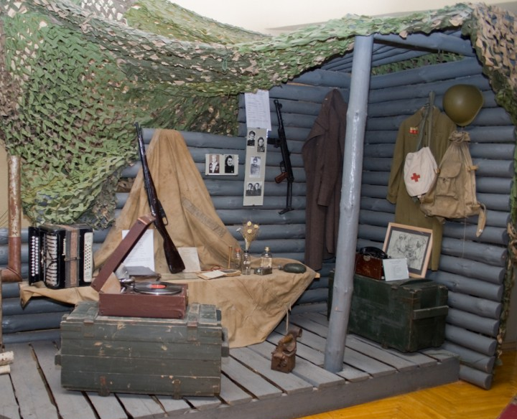
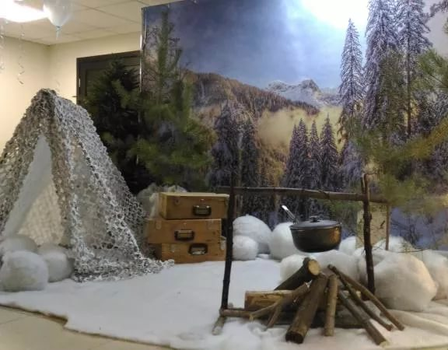
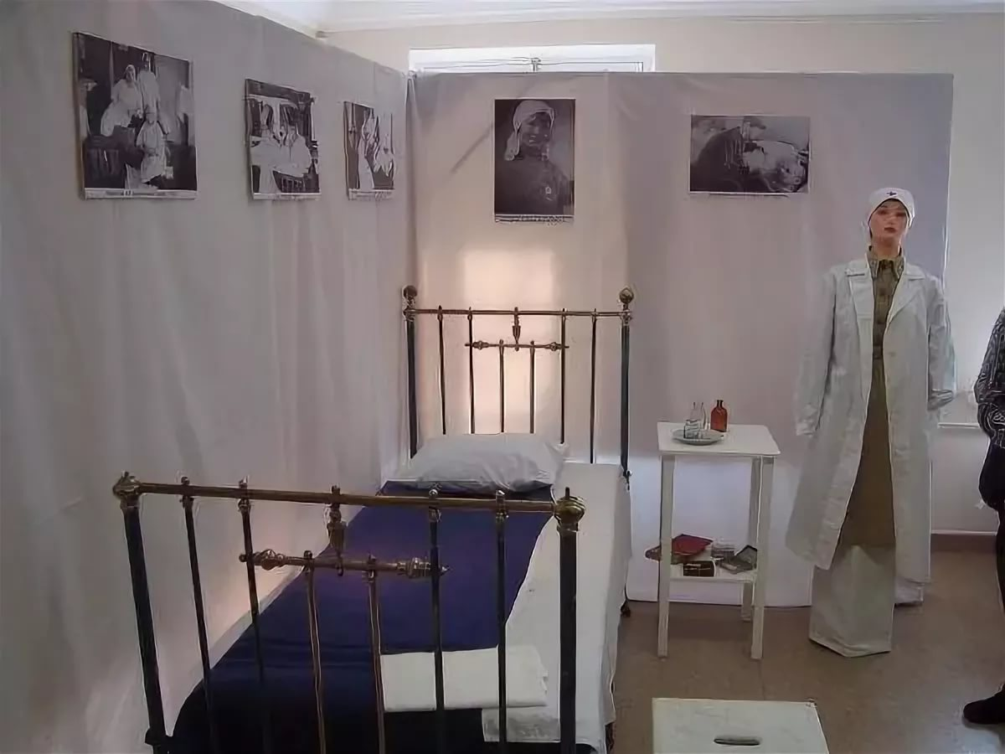
«Комната»
ФОТОЗОНЫ:
«Улица»
«Госпиталь»

Slide 5
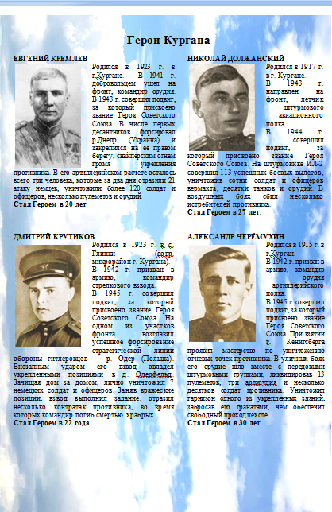
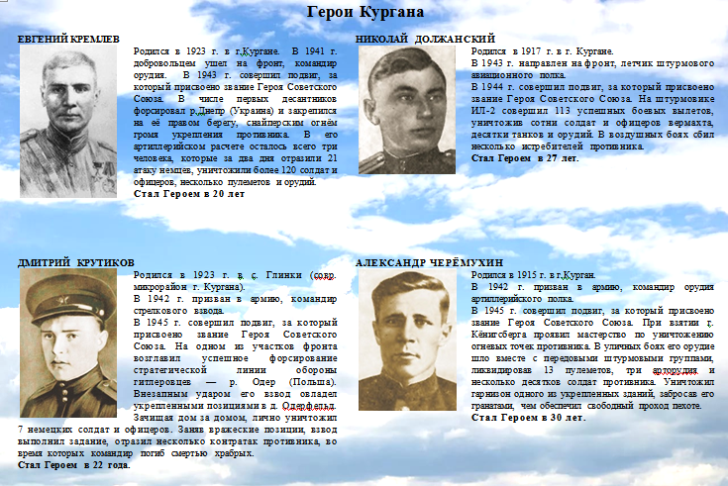

Slide 6
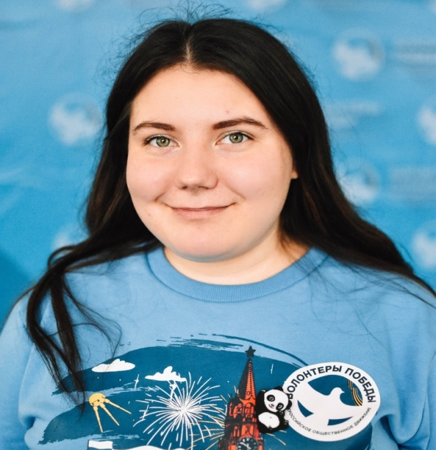
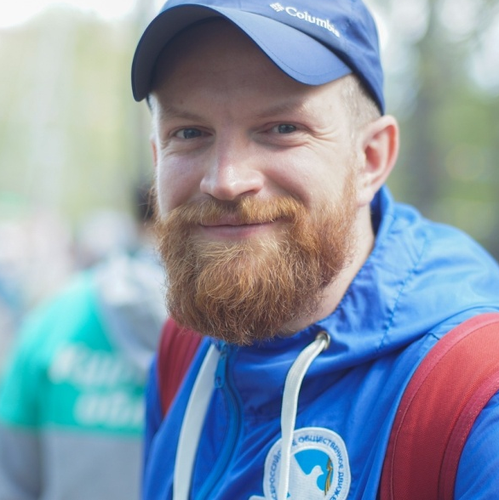
Команда проекта
Хмельницкая Диана Александровна – заместитель И.О. регионального руководителя КРО ВОД «Волонтеры Победы» - (Высшее образование, Руководитель проекта реализованного проекта в 2018 г. Школа волонтеров «Добро+», координатор Городского Центра Волонетров «Инициатива» 2017-2018 г.) Функционал- Руководитель проекта, работа с партнерами, закупка необходимых материалов, организация непосредственно самих фотозон
Колмаков Станислав Витальевич - И.О. регионального руководителя КРО ВОД «Волонтеры Победы» - (Высшее техническое образование)
Функционал: Ответственный за техническую составляющие проекта.
Банникова Анастасия Сергеевна – руководитель местного отделения г.Курган ВОД «Волонтеры Победы» (Высшее образование, волонтер форума УТРО 2018, имеет свою группу в социальной сети Вконтакте аудитория 1500, проходила стажировку на медиа волонтера в главном штабе ВОД «Волонетры Победы»)
Функционал: фотограф, обработка фотографий, дизайнер проекта, SММ продвижение.

Slide 7
Сильные стороны проекта:
1. Проект удовлетворяет потребностям и интересам молодежи Курганской области
2.Данный проект является уникальным в Курганской области
3. Создано информационное сопровождение проекта.

Slide 8
Количественные результаты
Качественные результаты
20
1000
-Организация культурного досуга населения при помощи использования интерактивной формы работы - Выездная интерактивная фотозона «Назад в Будущее!»
Сохранение исторической памяти о героях Зауралья;
-Повышение уровня знаний об истории родного края и о Великой Отечественной войне.
Выставок
Участников
20
26
Количество волонтеров
Количество муниципалитетов и городских округов

